Slide 1
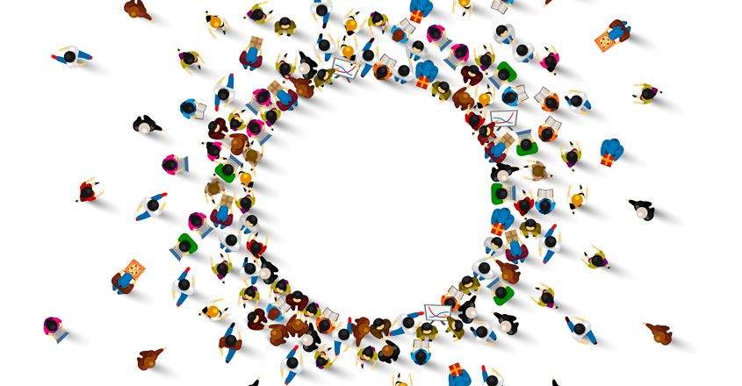

Seminarreihe über
Dienstleistungen und Initiativen der WIPO
WIPO PROOF
Notes:
Wie Anja hat gesagt heisse ich Paul Halfpenny wie Sie vielleicht erraten können, bin ich Engländer und auch Brite aber trotz Brexit freue ich mich sehr Sie WIPO Proof, WIPO Datenbanken und IP Portal auf Deutsch präsentieren zu können, aber bitte haben Sie ein bisserl Geduld mit meiner schlechten Aussprache

Slide 2







Notes:
Also WIPO Proof und zuerst, möchte ich Sie alle bitten, sich in die Lage eines Innovators oder Urhebers zu versetzen.
**Click**
, der auch eine Organisation oder ein Unternehmen sein kann.
**Click**
Sie forschen, erfinden, schaffen etwas in digitaler Form. Vielleicht arbeiten Sie mit einzigartigen Daten oder erzeugen Mengen davon. Sie arbeiten mit Entwicklungen oder Pilotprojekten, aus denen ein Endprodukt werden kann oder auch nicht.
**Click**
Alle diese Ergebnisse sind geistiges Kapital, in das Ihre Erfahrung, Ihre Kreativität und Ihr Know-how einfließen...und sie haben einen hohen Wert.
Sie haben möglicherweise das Bedürfnis, dieses Kapital mit Mitarbeitern an vielen Orten oder Zielgruppen zu teilen.
Sie müssen vielleicht potenziellen Partnern oder Investoren in einem bestimmten Stadium ihrer Entwicklung vorgestellt werden.
Als solche sind zu jeder Zeit große Mengen an geistigen Vermögenswerten in digitaler Form im Umlauf und damit Missbrauch oder Veruntreuung ausgesetzt.
**Click**
Einige dieser geistigen Vermögenswerte können ab einem bestimmten Zeitpunkt offiziell zu geistigem Eigentum werden,
wie Patente, oder Marken
aber in vielen anderen Fällen sind diese Dateien möglicherweise noch nicht reif für eine amtliche Eintragung – sie müssen noch weiterentwickelt und hinsichtlich ihres Marktpotenzials bewertet werden
oder können sie aufgrund ihrer Art nicht einfach amtlich eingetragen werden, weil sie z.B. als Geschäftsgeheimnisse behandelt werden müssen.
In anderen Fällen ist es nicht erforderlich, dass sie amtlich eingetragen werden müssen (wie z.B. urheberrechtlich geschützte kreative Werke), oder es handelt sich, wie im Fall Europas, um "schnelllebige Designs", die einen 3-jährigen Schutz für nicht eingetragene Designs genießen.
**Click**
Für all diese Fälle hat WIPO den Dienst WIPO PROOF erstellt, um als die einzige Quelle für den Beweis der Existenz zum Zeitpunkt der Kreation zu funktionieren, z.B. um Innovatoren und Urheber nach dem Grundsatz "Wer zuerst kommt, hat das Vorrecht", auf dem jeglicher Innovationsschutz basiert, zu unterstützen.

Slide 3

Beweis der Existenz
Beweis des Besitzes
Beweis der Anteriorität
Notes:
WIPO PROOF wurde entwickelt, um einen schnellen, zugänglichen und erschwinglichen Dienst zu bieten, der es dem Kunden ermöglicht, alle digitalen Vermögenswerte zu sichern, bevor sie extern mit Partnern, Kunden und Lieferanten geteilt werden.
**Click**
Durch die Anwendung bekannter Technologien und eines hochkomplexen Verifizierungs- und Zertifizierungssystems kann WIPO PROOF unter Verwendung starker rechtlicher Elemente beweisen, dass eine Datei zum Zeitpunkt ihrer Bearbeitung bei dem Dienst EXISTIERTE.
**Click**
Dieselbe Technologie assoziiert auch den Namen der Person, die die Datei bearbeitet hat, mit der digitalen Zertifizierung und liefert so einen Beweis über den BESITZ dieser digitalen Datei zu diesem Zeitpunkt.
**Click**
Da es möglich ist, die Existenz und den Besitz einer digitalen Datei zu einem bestimmten Zeitpunkt zu beweisen, kann WIPO PROOF im Falle eines Rechtsstreits die ANTERIORITÄT der Existenz und des Besitzes nachweisen.

Slide 4
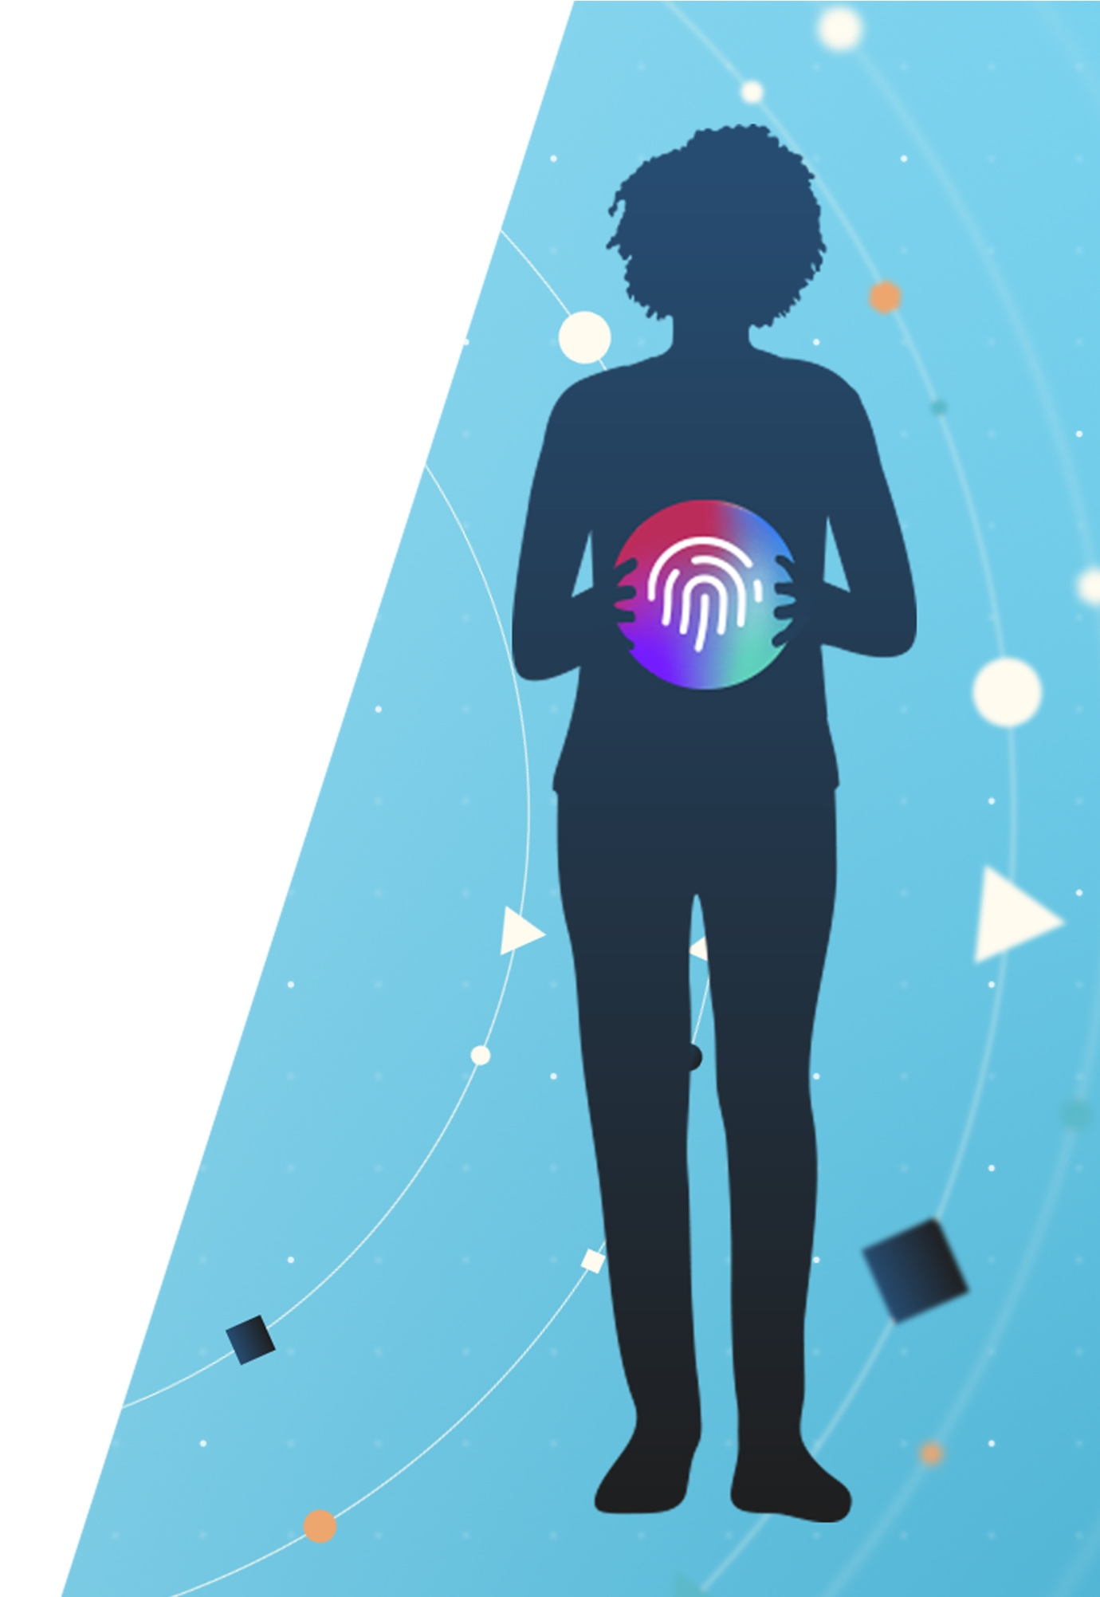
Wer kann WIPO PROOF nutzen?
Einzelpersonen
Unternehmen und Organisationen
Gesetzliche Vertreter
WIPO - NUR FÜR DEN AMTSGEBRAUCH
Notes:
WIPO PROOF wurde für eine einfache Nutzung entwickelt.
**Click**
:: Jeder kann den Dienst, der innerhalb von Sekunden digitale Beweise online erstellt, für eine Vielzahl von Anwendungsfällen nutzen.
**Click**
WIPO PROOF bietet auch Funktionen und Pakete an, die sich an größere Unternehmen richten. Im Voraus bezahlte Bündel, Programmierschnittstellen und die Nutzung eines Kontos bei der WIPO ermöglichen die direkte Integration des Dienstes in Drittanwendungen, um eine umfassendere Nutzung zu erleichtern.
**Click**
Anwaltskanzleien, IP-Praxen und gesetzliche Vertreter können den Dienst im Namen ihrer Mandanten nutzen, indem sie für jede Datei einen anderen Inhaber angeben.

Slide 5

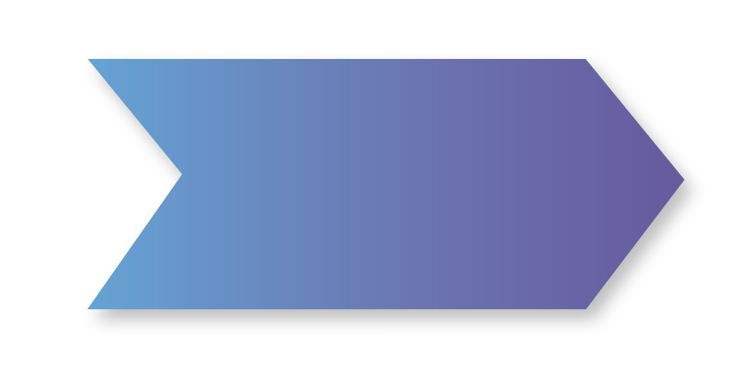

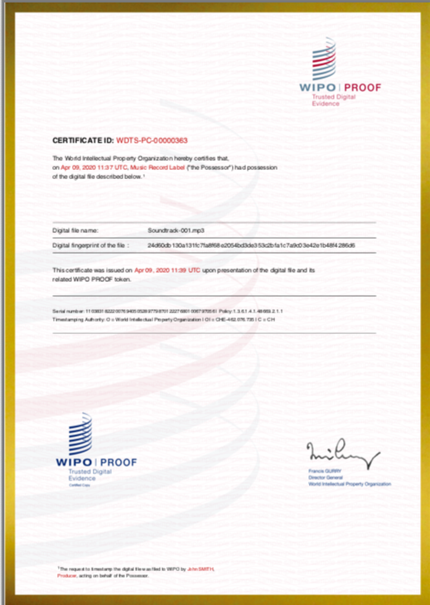
Wie nutzt man WIPO PROOF?
Vorbesitz und Existenz nachweisen
Benutzer-registrierung
Erzeugung eines Tokens
Dokumentarischer Nachweis
WIPO - NUR FÜR DEN AMTSGEBRAUCH
Notes:
Ohne zu sehr ins Detail gehen zu wollen, werde ich kurz die wichtigsten Stufen des WIPO PROOF-Dienstes vorstellen.
**Click**
1 - BENUTZERREGISTRIERUNG
Jeder kann auf die WIPO PROOF-Webseite zugreifen, ein WIPO-Konto einrichten und sich anmelden.
**Click**
2 - ERZEUGUNG EINES TOKENS
Nach erfolgter Authentifizierung kann ein beliebiges digitales Dateiformat beliebiger Größe ausgewählt werden, wodurch in nur wenigen Sekunden ein WIPO PROOF-Token erzeugt wird. Ein Token ist ein kodierter Satz von Schlüsseln, die die Originaldatei in einer einzigartigen Weise identifizieren und ihre Existenz zum Zeitpunkt der Bearbeitung bestätigen kann.
**Click**
3 - VERIFIZIERUNG EINER DATEI
Die tatsächliche Existenz einer Datei in einer bestimmten Version und zu einem bestimmten Zeitpunkt kann vom Kunden oder von jedem, der im Besitz der Originaldatei und des Tokens ist, kostenlos und für immer verifiziert werden.
Diese Verifizierung könnte als Beweis bei der Streitbeilegung oder in einem Gerichtsverfahren erforderlich sein.
**Click**
WIPO PROOF bietet auch ein formelleres Premium-Zertifikat an, das die Validität des Tokens offiziell dokumentiert. Das Premium-Zertifikat ist in 10 Sprachen erhältlich, um Übersetzungsprobleme im Falle eines internationalen Streitbeilegungsverfahrens zu vermeiden.

Slide 6
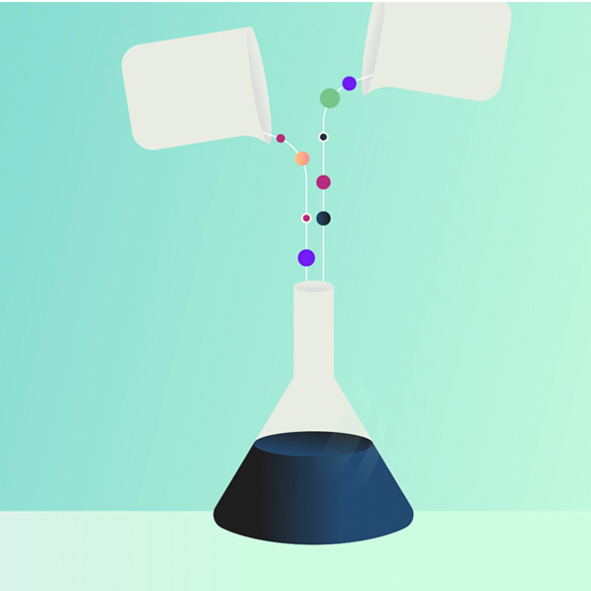
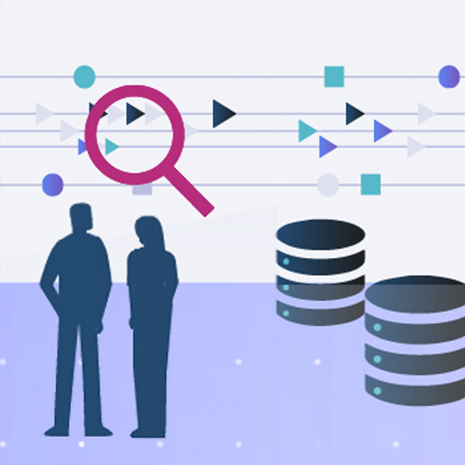


Nutzungen von WIPO PROOF
Geschäftsgeheimnisse
Forschungsnotizen & Daten
Kreative Werke & Designs
Andere
Digitale Vermögenswerte
WIPO - NUR FÜR DEN AMTSGEBRAUCH
Notes:
Was sichert WIPO PROOF?
**Click**
Nummer 1, Geschäftsgeheimnisse
Damit etwas als Geschäftsgeheimnis angesehen werden kann, muss unter anderem nachgewiesen werden, dass der Eigentümer aktiv Schutzmaßnahmen zur Wahrung der Vertraulichkeit ergriffen hat.
Traditionell geschieht dies über Geheimhaltungsvereinbarungen, die Beschränkung des physischen Zugangs und die Annahme von Protokollen zur Cybersicherheit.
Die Nutzung von WIPO PROOF kann äußerst vorteilhaft sein, um vor Missbrauch und Diebstahl von Geschäftsgeheimnissen durch Angestellte und Partner abzuschrecken.
**Click**
Nummer 2, Kreative Werke & Designs
3 wichtige Punkte sind im Zusammenhang mit dem Urheberrecht zu beachten:
1) Das Urheberrecht ist ein ureigenes Recht, das keine formelle Eintragung von Werken erfordert.
2) In einigen Gerichtsbarkeiten, wie z.B. in der Europäischen Union, genießen Designer einen dreijährigen Schutz für nicht eingetragene Designs,
3) Filme und Musik sowie andere kreative Werke sind oft gemeinschaftliche bzw. gemeinsame Projekte, bei denen jeder Künstler seine eigenen individuellen Werke zur Herstellung des Endprodukts beiträgt.
In all diesen Fällen kann WIPO PROOF genutzt werden, um die Existenz und den Besitz der einzelnen Werke – mit dem Höchstmaß an Sicherheit – zu beweisen und zukünftige Streitigkeiten wie Schutzrechtsverletzungen, Missbrauch und Veruntreuung zu verhindern oder zu ihrer Lösung beizutragen.
**Click**
Nummer 3, Forschungsnotizen und Daten
In den meisten Gerichtsbarkeiten gibt es für geistige Vermögenswerte wie Daten und Labornotizen kein formelles Eintragungssystem oder die Gewährung von Rechten.
Daten werden zum Beispiel zu einem wichtigen Gut für Unternehmen und Organisationen, und die Eigentümer können es sich nicht leisten, sie Risiken auszusetzen.
Durch die Nutzung von WIPO PROOF erhalten Organisationen in strategischer Hinsicht eine kostengünstige Versicherungspolice für den Fall, dass solche Daten gestohlen oder missbraucht werden.
**Click**
Und schließlich kann WIPO PROOF zur Sicherung vieler anderer digitaler Vermögenswerte genutzt werden.
Diese Vermögenswerte können bei jeder Innovations- oder IP-Aktivität erzeugt werden, und wir können uns auch viele Nicht-IP-Anwendungen vorstellen.
Hier einige Beispiele:
Unterstützung bei Audit- und Compliance-Aktivitäten
Unterstützung der Forensik bei Ermittlungen
Zertifizierung von Schadensdokumentationen für die Versicherungswirtschaft
und....Maßnahmen zum Schutz vor Fälschungen und Manipulierungen für Urkunden und rechtliche Dokumente

Slide 7

Stärken von WIPO PROOF
Von über 190 Mitgliedsstaaten gebilligt
Weithin anerkannte PKI-Technologie
Höchste Standards: die WIPO ist eine vertrauenswürdige Zeitstempelbehörde
In der Sprache der Gerichtsbarkeit verfügbar
Die internationale Anerkennung und Neutralität der WIPO als UN-Organisation
Notes:
Befasst man sich mit juristischen Beweisen, ist der Nachweis ihrer Validität und Vertrauenswürdigkeit von wesentlicher Bedeutung; letztlich liegt es jedoch immer beim Richter oder der Jury, zu entscheiden, ob Beweise akzeptiert werden oder nicht.
WIPO PROOF wurde konzipiert, um die höchste Wahrscheinlichkeit der Anerkennung vor möglichst vielen Gerichten zu gewährleisten.
**Click**
Die Schaffung von WIPO PROOF wurde von den mehr als 190 Mitgliedsstaaten während der Vollversammlung im Oktober 2019 einstimmig angenommen.
**Click**
Technisch basiert der Dienst auf der Public Key Infrastructure-Technologie, einer weitverbreiteten und in Gerichten weltweit anerkannten Technologie.
**Click**
WIPO PROOF entspricht eIDAS, ETSI und ISO Normen. Deshalb ist WIPO einer vertrauenswürdigen Zeitstempelbehörde.
**Click**
Der Dienst wird in einer Vielzahl von Sprachen (10) angeboten, um die Anerkennung durch nationale Gerichte zu erleichtern und Formalitäten technischer Art zu vermeiden.
**Click**
Letztlich ist es der Status der WIPO als eine Organisation der Vereinten Nationen, der alle Zweifel hinsichtlich der Neutralität und der internationalen Anerkennung von WIPO PROOF ausräumt.

Slide 8
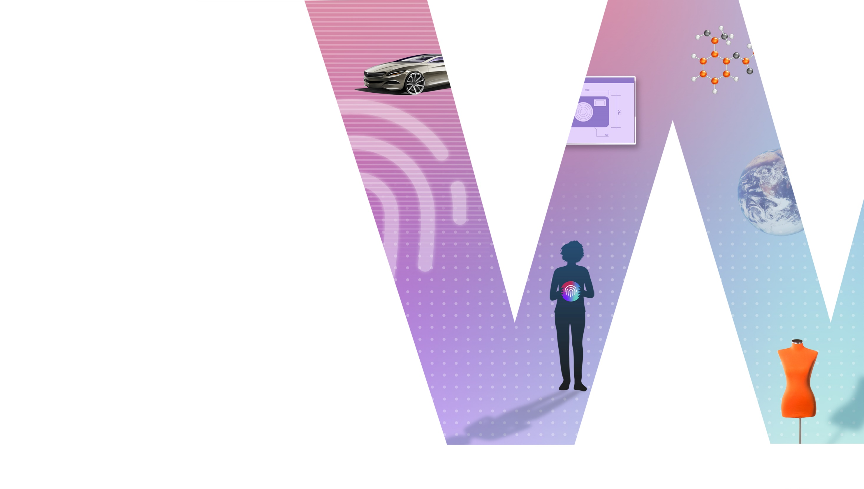
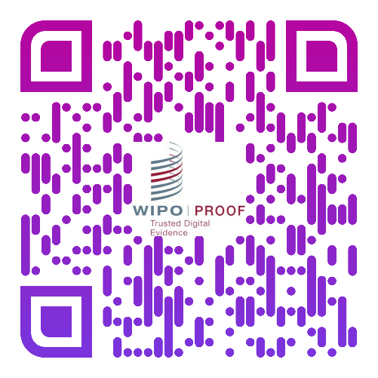
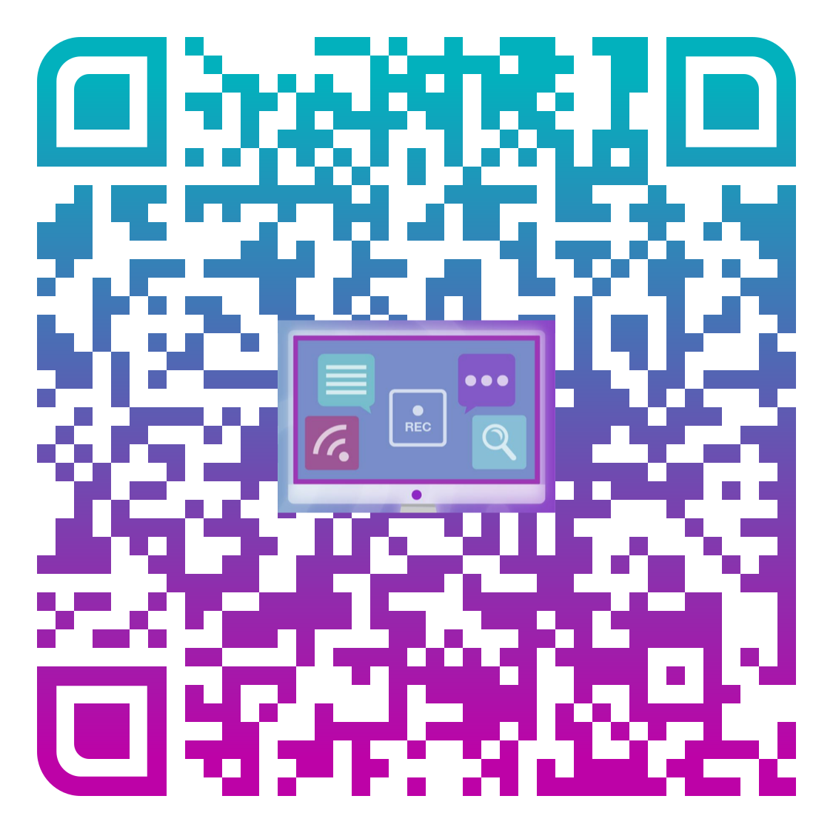
Weitere Informationen:
WIPO PROOF
Webinare
wipoproof.wipo.int
Video-on-Demand
Notes:
Damit endet diese kurze Präsentation des Dienstes WIPO PROOF. Weitere Informationen sind auf unsere Webpage erhältlich.

Slide 9
Seminarreihe über
Dienstleistungen und Initiativen der WIPO
Globale Datenbanken und IP Portal
Notes:
Damit komme ich zu Datenbanken und IP Portal

Slide 10
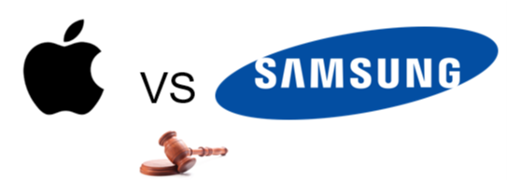
$539 Millionen
Notes:
Bisher haben Sie von meinen Kolleginnen Geschichten über Menschen gehört, die ihre Erfindung, ihre Marke oder ihr Geschmacksmuster erfolgreich geschützt haben.
Sie haben aber auch gehört, dass es auch Streitigkeiten im Zusammenhang mit geistigem Eigentum geben kann.
**Click**
Im Hinblick darauf können Sie raten, wofür diese enorme Geldsumme von fünfhundertneununddreißig Millionen Dollar ausgegeben wurde. Stellen Sie sich vor, was Sie mit diesem Betrag alles kaufen könnten. Sie könnten auf alle Fälle ein paar Privatjets, ein paar Luxusautos und ein paar Häuser auf der ganzen Welt und noch vieles mehr kaufen! Wie Sie wahrscheinlich richtig geraten haben, wurde das Geld nicht ausgegeben, um sich solche schönen Dinge zu kaufen.
**Click**
Tatsächlich ist dies der Betrag, den Samsung nach dem Urteil einer US-Jury im Mai 2018 an Apple für die Verletzung von Rechten des geistigen Eigentums zahlen musste.

Slide 11
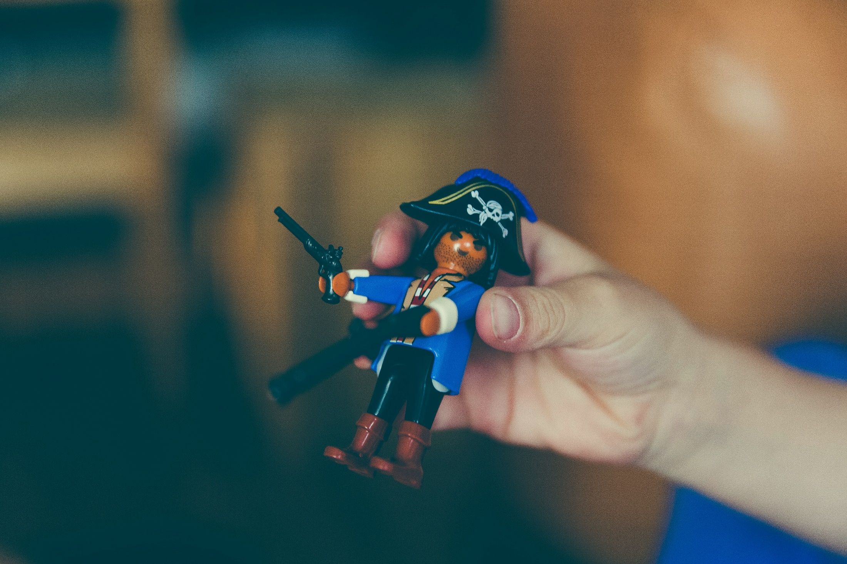
Notes:
Verletzung von geistigem Eigentum bezieht sich auf jegliche Verletzung geschützter Rechte des geistigen Eigentums. Zum Beispiel ist Piraterie die unbefugte Benutzung von Materialien, die durch Rechte des geistigen Eigentums geschützt sind. Eine Verletzung kann auch das Kopieren, Vervielfältigen oder Verbreiten von Materialien umfassen, die geschützt sind.
Dies geschieht, wenn Ihre Arbeit, die durch Rechtsvorschriften zum Schutz des geistigen Eigentums, wie z.B. mittels der verschiedenen Verträge, die meine Kolleginnen zuvor für Patente, Marken und Geschmacksmuster gezeigt haben, geschützt ist, ohne Ihre Erlaubnis kopiert oder verwendet wird.

Slide 12
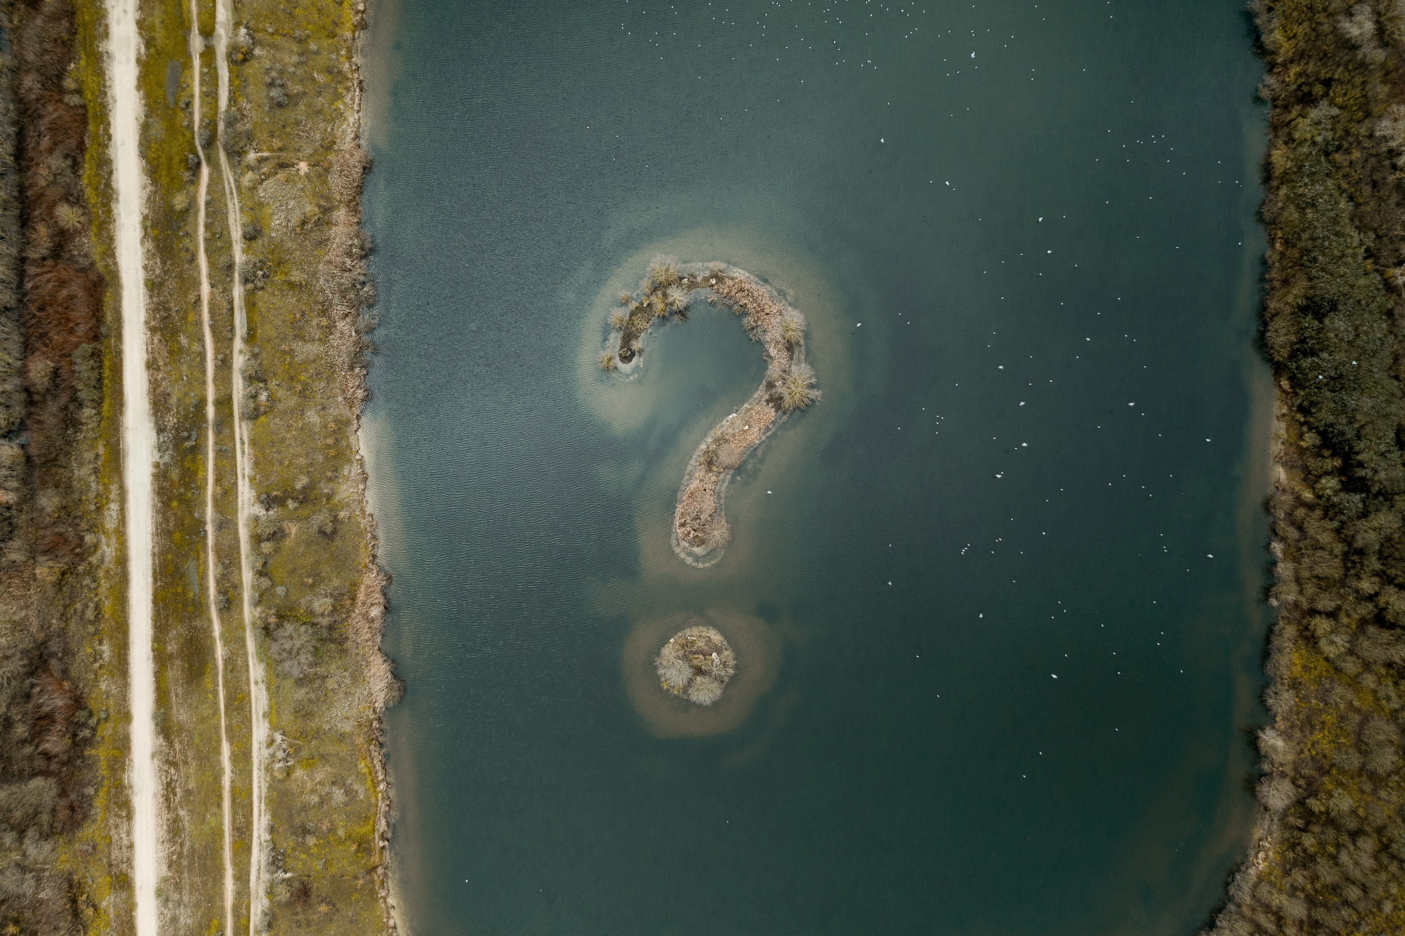
Notes:
Wie können Sie sicherstellen, dass niemand Ihre Rechte des geistigen Eigentums verletzt oder dass Ihr Unternehmen nicht in eine ähnliche Lage wie Samsung gerät und die Rechte anderer verletzt?
Sie müssen herausfinden, ob das, was Sie hinsichtlich Marken, Erfindungen oder Geschmacksmuster im Sinn haben, nicht bereits existiert. Dazu gibt es nichts Einfacheres als eine Suche in einer Datenbank, so wie Sie Informationen bei Google suchen würden.
Geschmacksmuster, Marken und Patente sind für die Öffentlichkeit zugänglich, daher gibt es Datenbanken für Inhalte solchen geistigen Eigentums.

Slide 13
GLOBALE DATENBANKEN
DER WIPO
Notes:
Von der WIPO bereitgestellt, sind diese Datenbanken online verfügbar, kostenlos und sehr einfach zu nutzen.

Slide 14

Notes:
Zum Beispiel, wenn Sie oder Ihr Unternehmen eine solche Hand in Ihre Marke aufnehmen wollten, können Sie mittels der Globalen Datenbank der WIPO für Marken herausfinden, ob ähnliche Logos bereits existieren.
Um diese Information zu erhalten, brauchen Sie nur Ihr Bild in die Globale Datenbank für Marken hochzuladen, in der Ihr Bild mittels künstlicher Intelligenz mit den in der Datenbank enthaltenen Bildern verglichen wird.

Slide 15
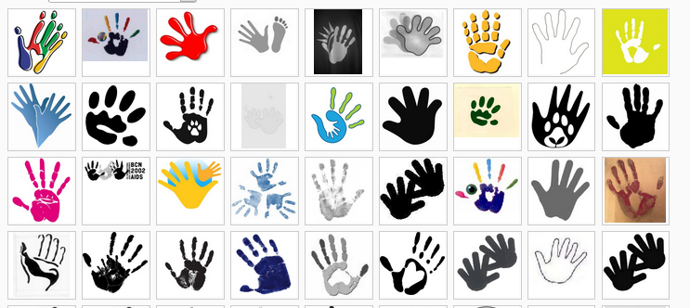
Notes:
Dies sind die Ergebnisse, die dem von Ihnen hochgeladenen Bild nahe kommen. Sie sehen Marken, die Ihrem Logo ähnlich sind.

Slide 16
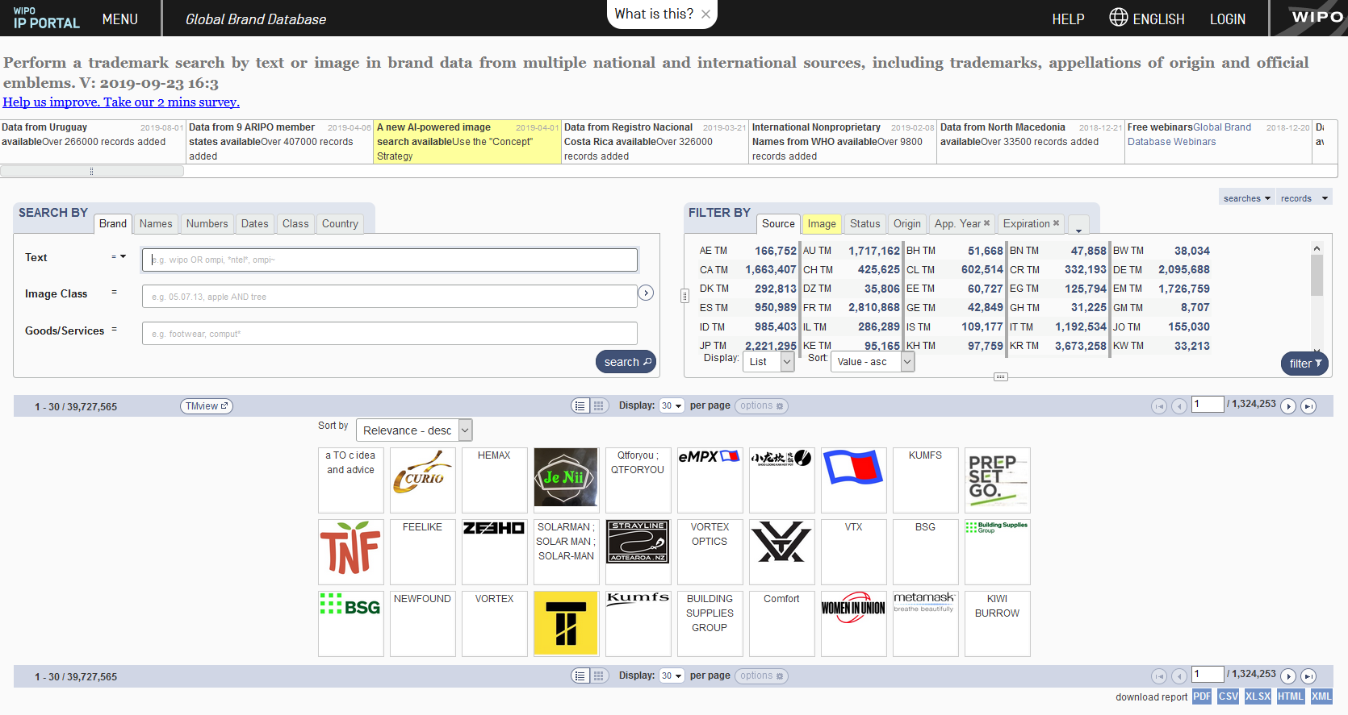
Globale Datenbank für Marken
Notes:
Diese Suche nach Bildern und vielem mehr kann in der Datenbank der WIPO für Marken, der sogenannten Globalen Datenbank für Marken, durchgeführt werden.

Slide 17
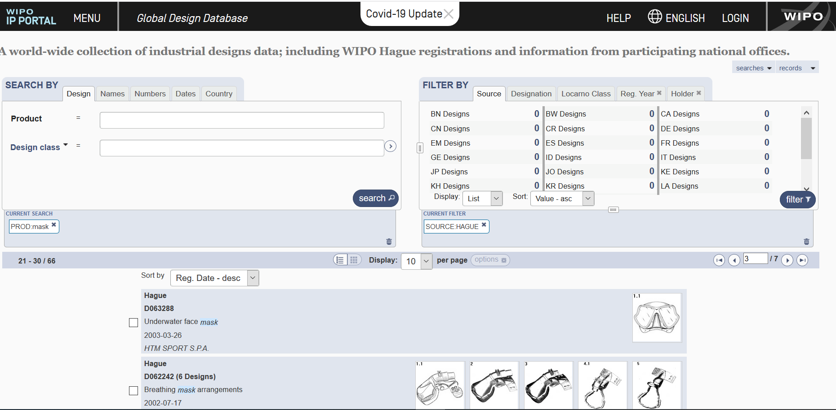
Globale Datenbank für Geschmacksmuster
Notes:
Eine ähnliche Datenbank ist auch für Geschmacksmuster verfügbar.

Slide 18

Notes:
Stellen wir uns nun vor, wir sind ein Unternehmen, das Rucksäcke herstellt, und wir wollen nicht den gleichen Fehler wie Samsung machen.
Wir müssen daher sicherstellen, dass wir kein Geschmacksmuster anderer verletzen. Im Prozess Apple gegen Samsung, den ich vorhin erwähnt habe, betrafen von den fünfhundertneununddreißig Millionen Dollar fünfhundertsechsunddreißig Millionen Dollar die Verletzung von Geschmacksmustern. Dies zeigt, wie teuer es sein kann, Geschmacksmuster zu verletzen, und sollte daher vermieden werden. Um die Geschmacksmuster zu sehen, die einem unserer potenziellen Konkurrenten gehören

Slide 19
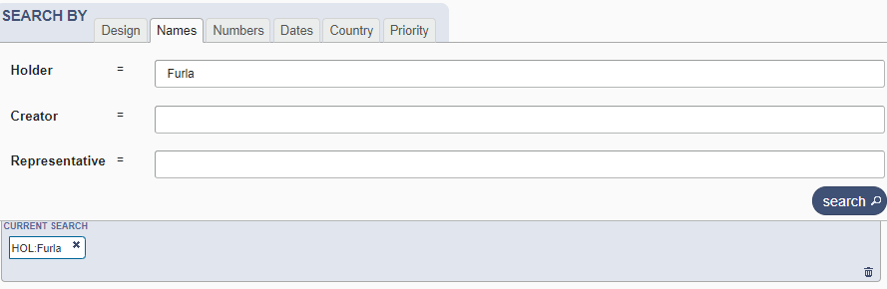
Sehr einfach zu nutzen
Notes:
gebe ich nur den Namen des potentiellen Konkurrenten in die Datenbank ein

Slide 20
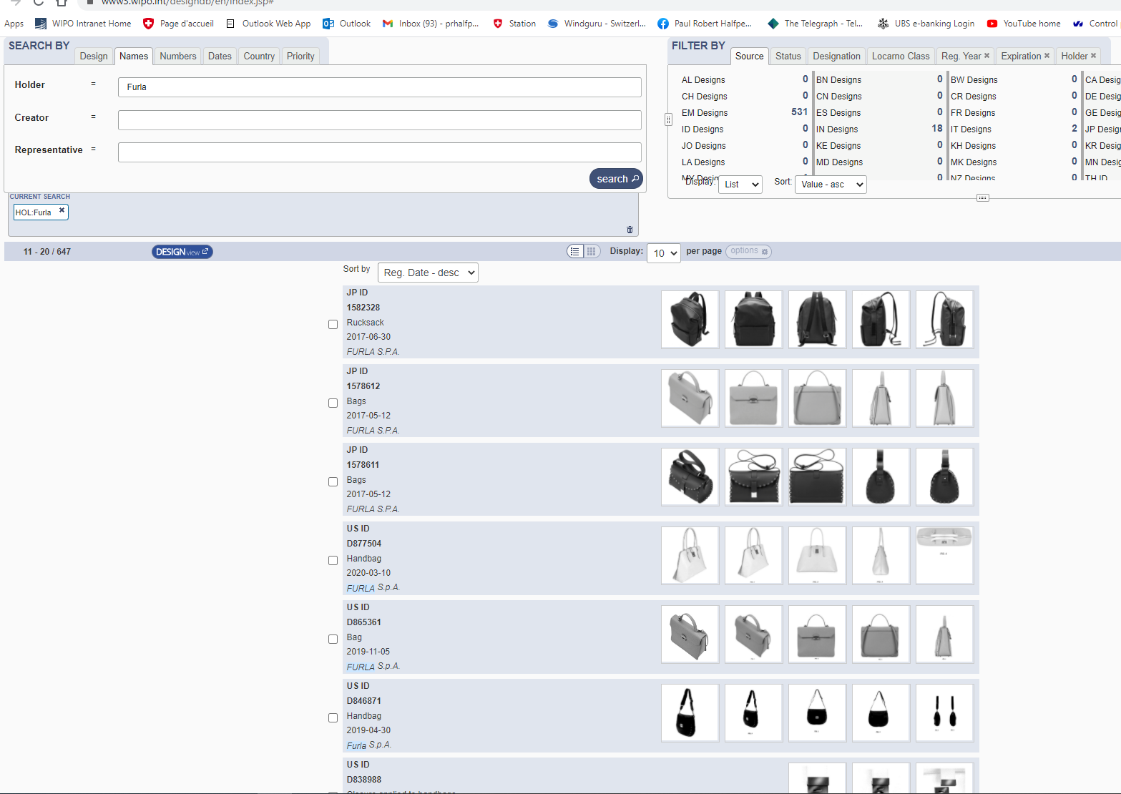
Notes:
und die Geschmacksmuster, die Furla zum Beispiel gehören, erscheinen in den Ergebnissen. Sie können dann jeden Eintrag für weitere Informationen öffnen.

Slide 21
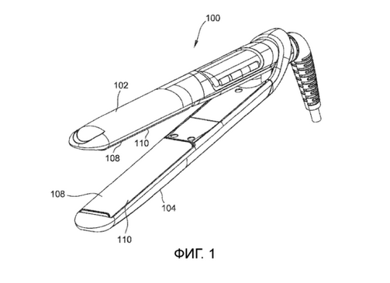
No 1
Notes:
Wenn es um Patente handelt, stellen wir uns vor, Sie hätten eine tolle Idee für ein Haarstyling-Gerät, dann können Sie auch herausfinden, ob irgendjemand anderes vor Ihnen eine ähnliche Idee hatte.

Slide 22
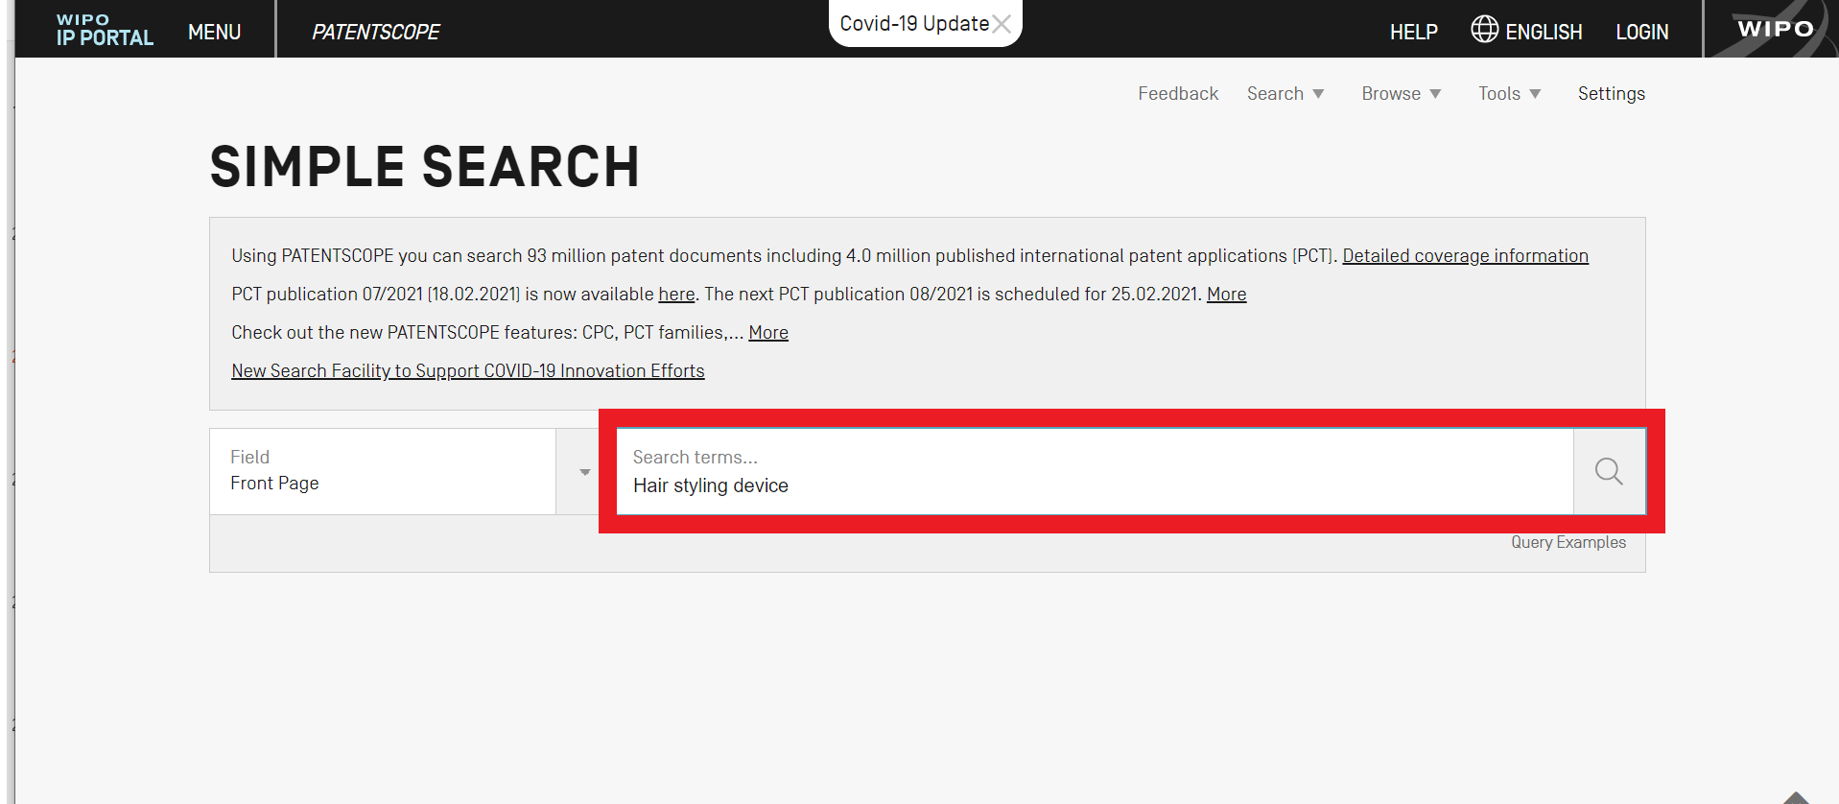
Notes:
Ich gebe ein Stichwort ein, um mein Gerät in der Datenbank für Patente zu beschreiben

Slide 23
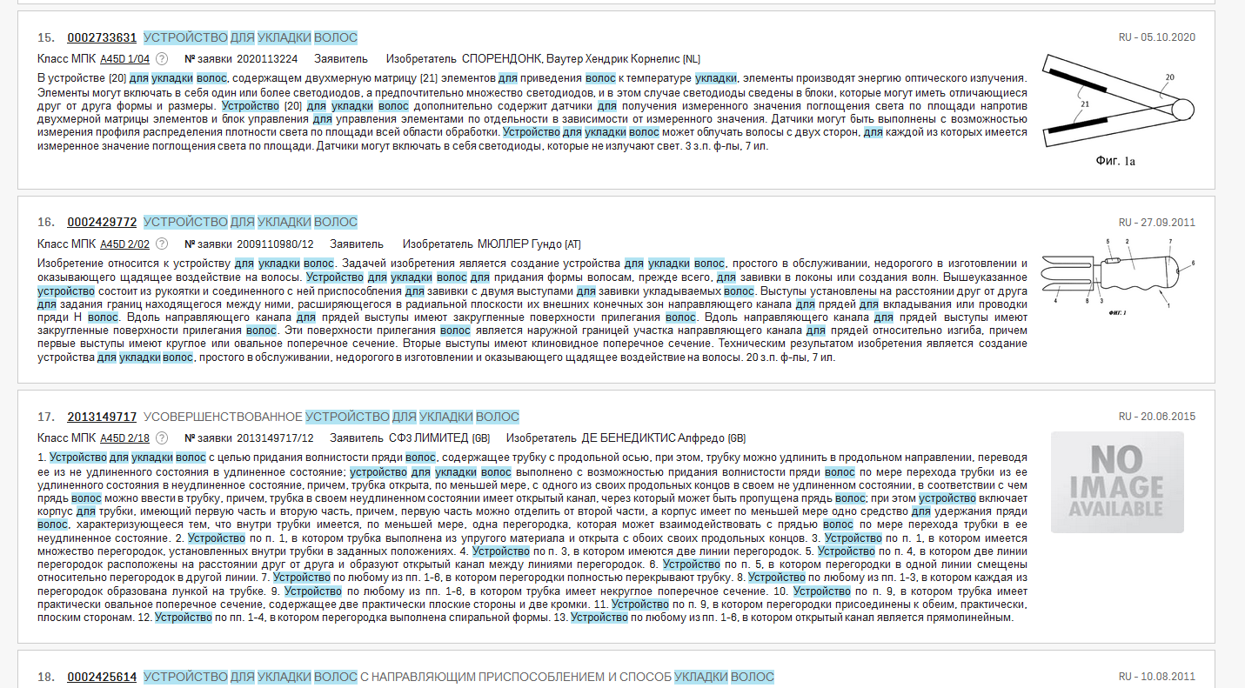
Notes:
, und in den Ergebnissen werde ich sehen, was bereits existiert, einschließlich fremdsprachiger Dokumente (hier russischen Dokumente). Zum besseren Verständnis des Inhalts ist eine Schaltfläche für maschinelle Übersetzung integriert.

Slide 24
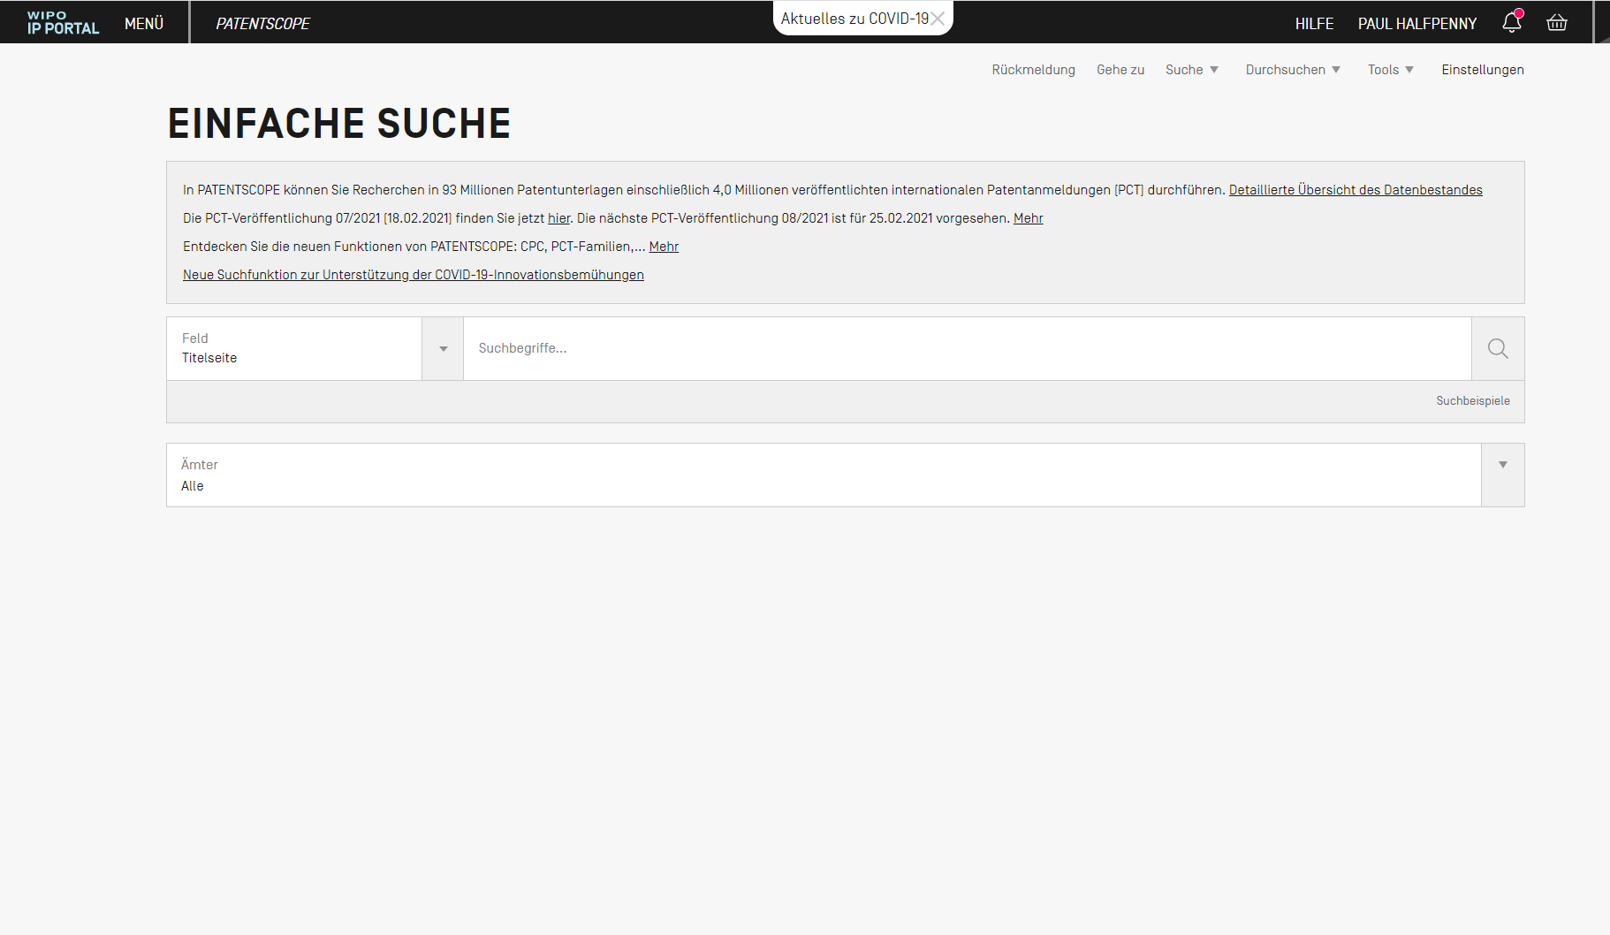
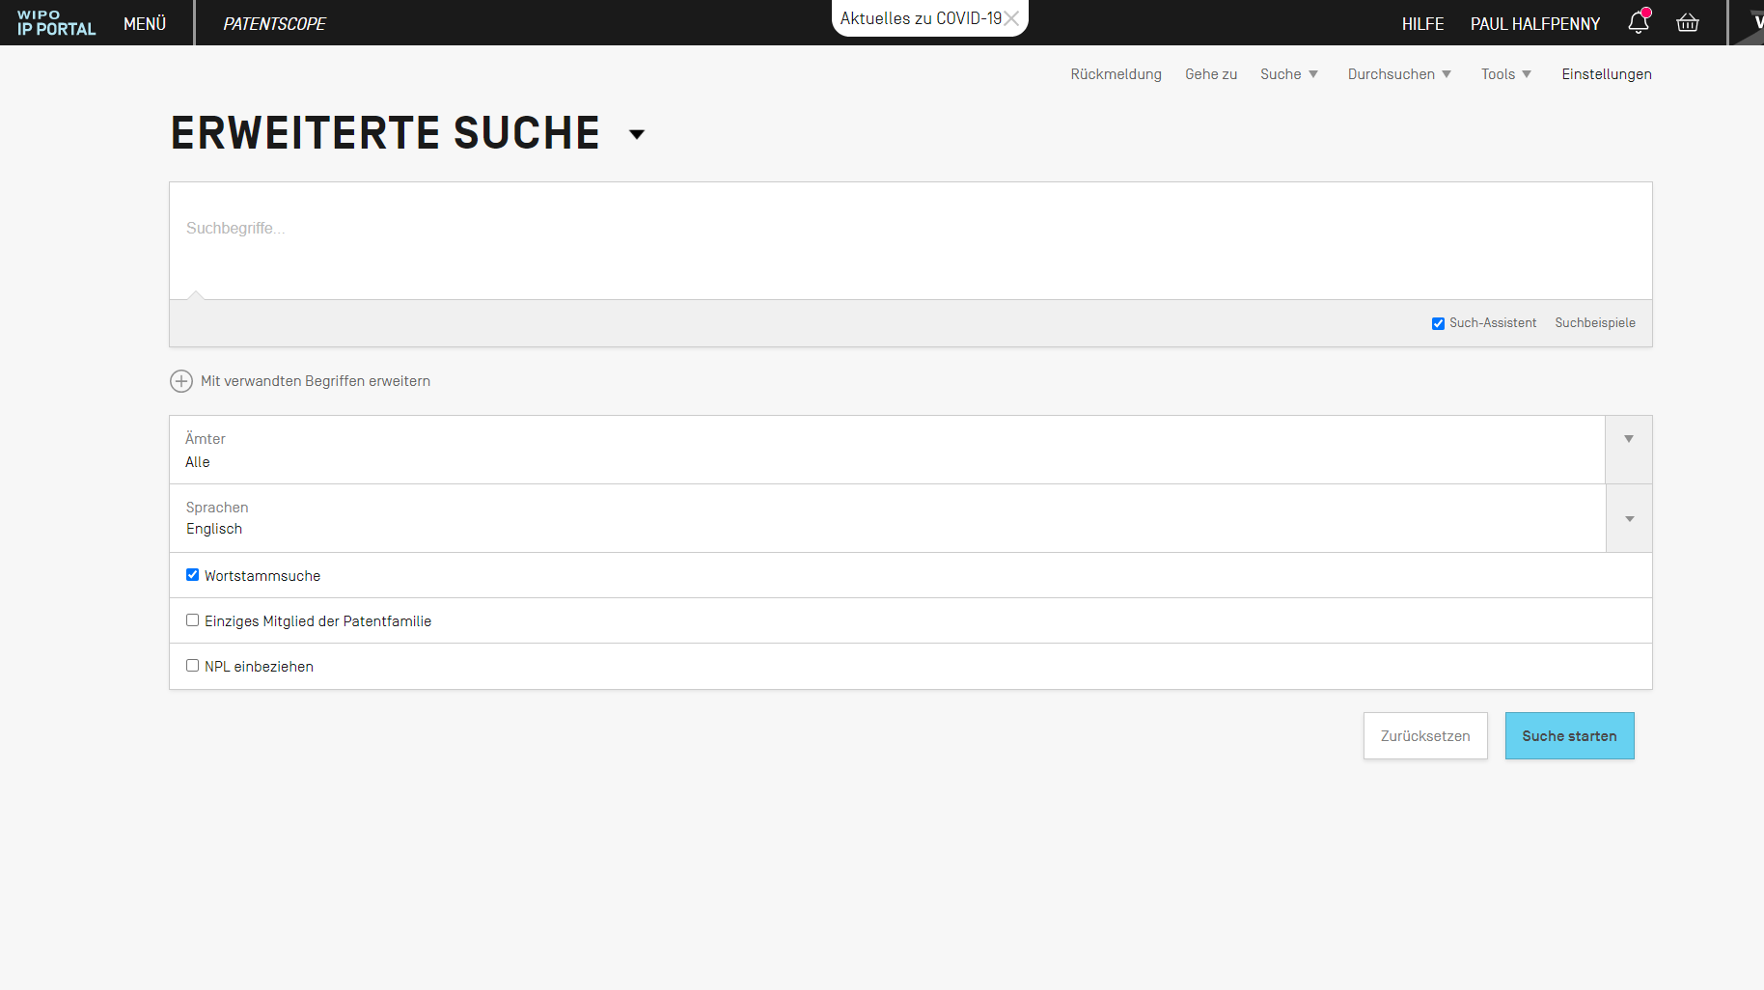
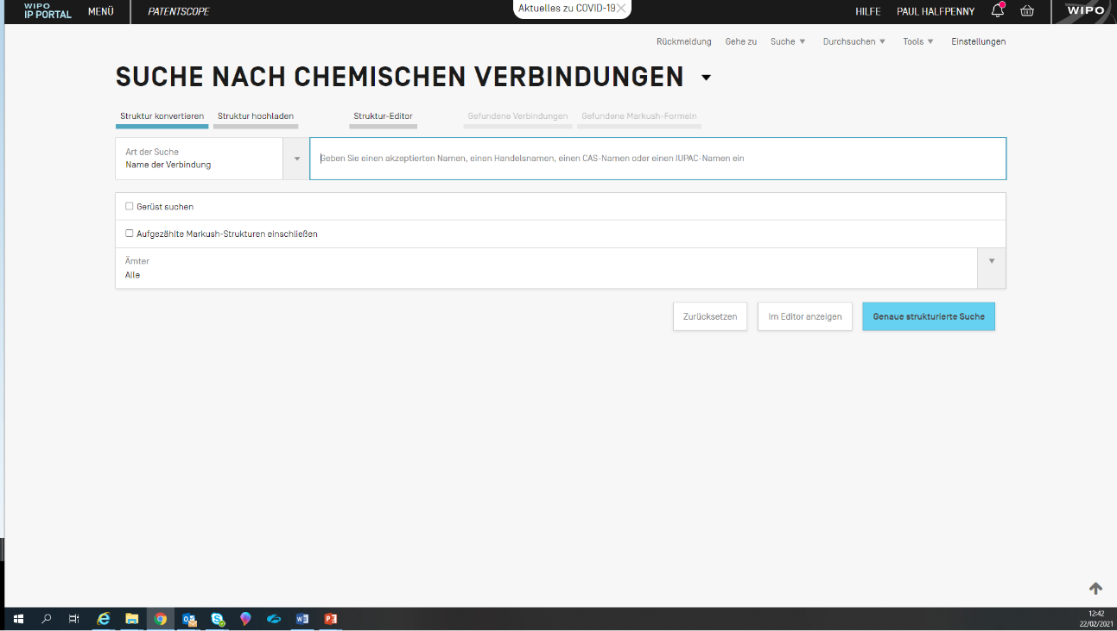
Suche auf allen Ebenen
Notes:
Die Datenbank der WIPO für Patente heißt PATENSTCOPE und bietet viele Möglichkeiten, Informationen zu finden. Die Suche nach Patentinformationen ist für alle verfügbar, unabhängig von Ihrer Erfahrung oder Ihrem Kenntnisstand

Slide 25
Einzigartige Funktionen
Maschinelles Übersetzungstool: WIPO Translate
Sprachübergreifende Expansionssuche
Suche nach chemischen Verbindungen
Notes:
PATENTSCOPE umfasst auch einige einzigartige Funktionen, wie das eigens für die Übersetzung von Patentdokumenten intern entwickelte maschinelle Übersetzungstool, das mit künstlicher Intelligenz arbeitet. Es heißt WIPO Translate. In PATENTSCOPE finden Sie auch ein intern entwickeltes Tool für sprachübergreifende Suchen, das nicht nur Ihre Suche übersetzt, sondern auch Synonyme Ihrer Suche findet und somit den Umfang Ihrer Suche erweitert. Sie können auch eine Suche nach chemischen Verbindungen in der Datenbank der WIPO für Patente durchführen.

Slide 26
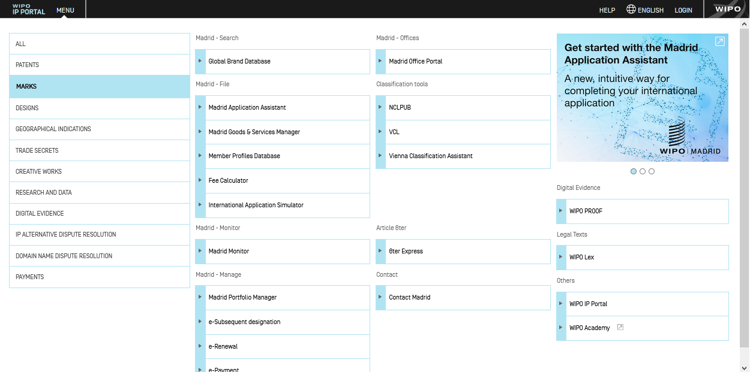
Zugang über das IP-Portal
Notes:
Im MENÜ können Sie, gruppiert nach Kategorien und durchsuchbar, sämtliche verfügbaren Dienstleistungen für geistiges Eigentum einsehen.
Sie können sich anmelden, indem Sie in der schwarzen Navigationsleiste auf LOGIN klicken. Sie brauchen sich nur einmal anzumelden und können dann durch alle IP-Dienste navigieren.
Die Erstellung Ihres WIPO-Kontos ist schnell, einfach und kostenlos, Sie benötigen lediglich eine E-Mail-Adresse.

Slide 27
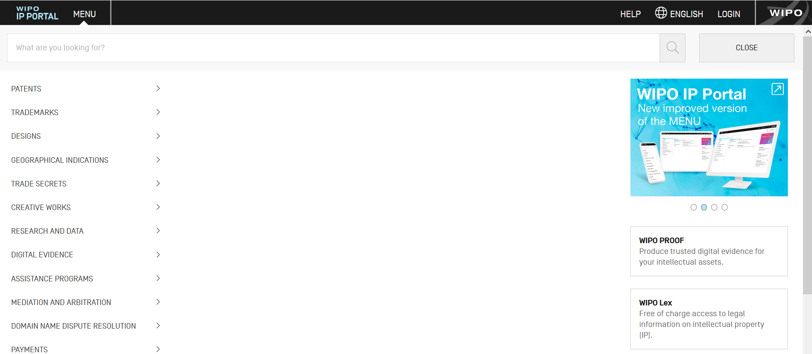
Einheitliche Navigation
Notes:
Über das WIPO IP-Portal stehen Ihnen sämtliche Globalen Datenbanken zur Verfügung.
Die schwarze Leiste oben auf der Seite enthält Links zu unseren verschiedenen IP-Diensten. Klicken Sie einfach auf das MENÜ, um die nach Kategorien geordneten verfügbaren IP-Dienste anzuzeigen: PATENTS gibt Ihnen Zugang zur PATENTSCOPE-Datenbank, TRADEMARKS zur Globalen Marken-Datenbank und DESIGNS zur Globalen Muster-Datenbank.
Das IP-Portal ermöglicht Ihnen eine möglichst nahtlose Zusammenarbeit mit der WIPO : es ist die zentrale Anlaufstelle für Ihre Online-IP-Dienste
Das IP-Portal bietet Ihnen Zugang zu mehr als 40 Online-Diensten der WIPO, und das Angebot wird laufend erweitert.
Alle Dienste, die eine Authentifizierung erfordern, sind durch ein den neuesten Sicherheitsanforderungen entsprechendes System geschützt, einschließlich einer starken Authentifizierung wie bei Banken für streng vertrauliche Dienste, z.B. die Einreichung einer Patentanmeldung.

Slide 28
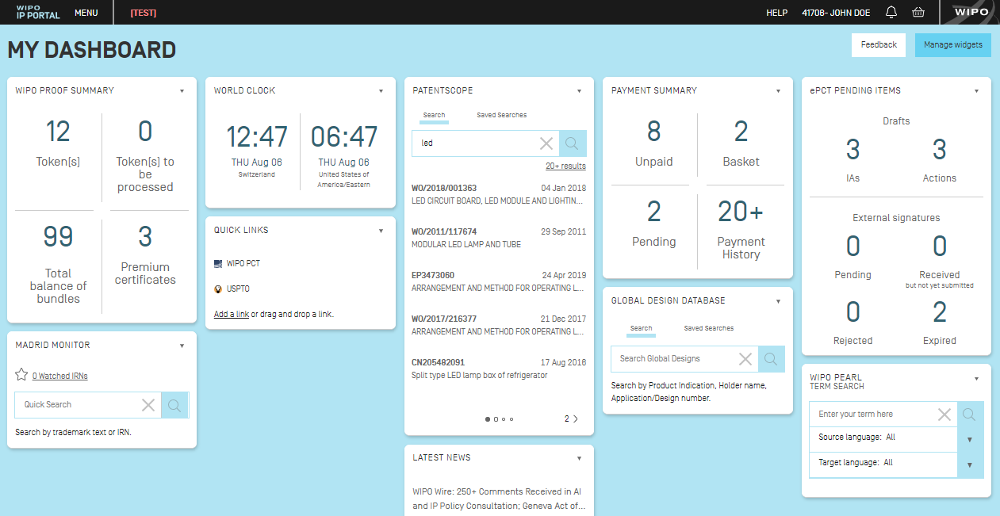
Individuell gestaltbare Übersichtsseite mit Widgets
Notes:
Dan kommt die IP-Portal-Übersichtsseite ("DASHBOARD").
Die Übersichtsseite über die IP-Dienste der WIPO ist individuell einstellbar.
Klicken Sie einfach auf den WIPO IP-Portal-Link oben links auf dem Bildschirm, um Ihre Übersichtsseite einzublenden. Sie können die von Ihnen benötigten Widgets hinzufügen und so Ihre eigene Übersichtsseite mit Widgets erstellen.
Mit diesen Widgets haben Sie direkten Zugang zu Informationen über Ihr Benutzerkonto, z.B. den Zahlungsverkehr, und können grundlegende Funktionen wie Suchen in den Globalen Datenbanken durchzuführen. Außerdem gibt es generische Widgets wie die Weltzeituhr, in der Sie mehrere Uhren für verschiedene Zeitzonen hinzufügen können, oder Sie können die neuesten Nachrichten konsultieren, die über die verfügbaren Kommunikationsquellen ausgetauscht werden.
Sie können Widgets auf dem Bildschirm umstellen, hinzufügen und wieder entfernen, wenn Sie dafür keine Verwendung mehr haben.
Bitte beachten Sie, dass Widgets nicht als Ersatz für die IP-Dienste dienen. Sie geben einen Überblick über die bestehenden IP-Dienste und verschaffen Ihnen einen schnellen Zugang zu diesen Diensten.

Slide 29
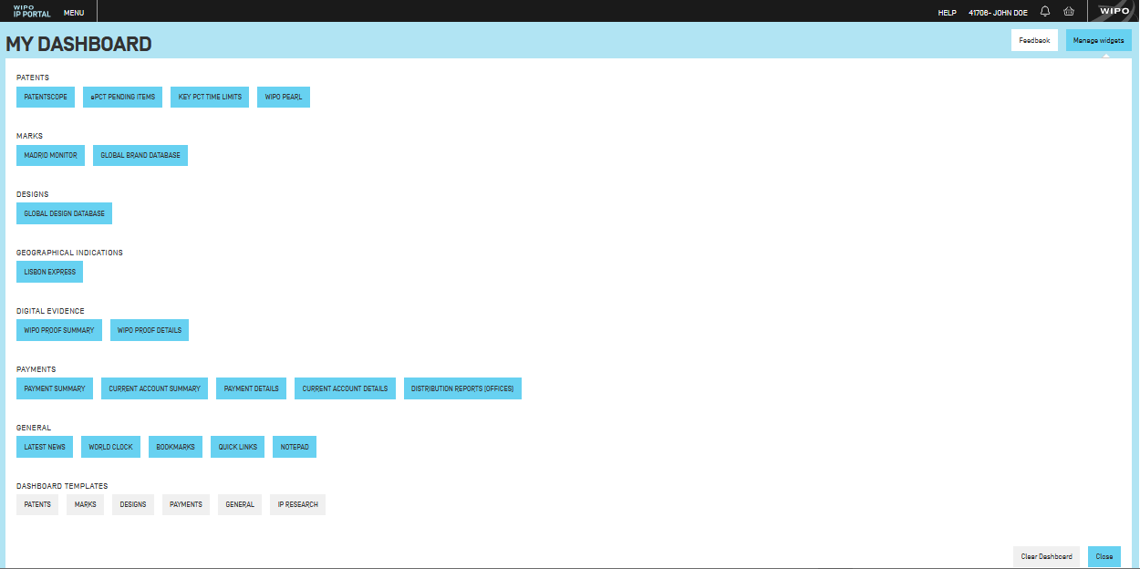
Individuell gestaltbare Übersichtsseite mit Widgets
Notes:
Mit einem Klick auf die "Manage Widgets"-Schaltfläche stehen Ihnen mehr als 20 Widgets zu verschiedenen IP-Diensten zur Verfügung, und weitere werden regelmäßig hinzugefügt.
Die Übersichtsseite können Sie nach Ihren eigenen Bedürfnissen gestalten.
Hier haben Sie ebenfalls die Möglichkeit, uns Rückmeldungen über das IP-Portal zu geben.

Slide 30

Kostenlose Webinare
https://www.wipo.int/meetings
Notes:
Während dieser sehr kurzen Einführung konnte ich Ihnen nicht alle der vielen großartigen Funktionen zeigen, die Ihnen helfen werden, relevante Ergebnisse zu finden. Wenn Sie mehr Einzelheiten über diese Datenbanken erfahren möchten, stehen Ihnen freie Webinare auf der Tagungsseite der WIPO zur Verfügung. Die Webinare sind kostenlos und behandeln verschiedene Themen wie die Übersetzungstools in PATENTSCOPE, praktische Fälle in der Globalen Datenbank für Marken, usw.

